Slide 1
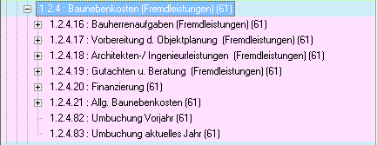
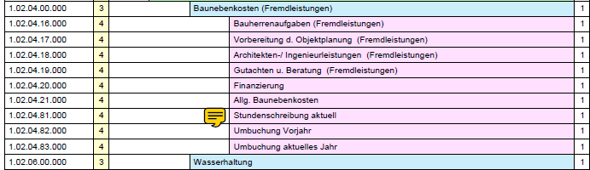
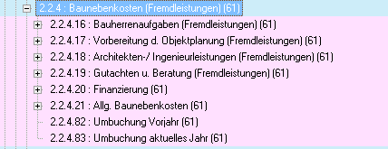
Investbereich (6‘ Projekte); Fremdleistungen
Umsetzung gk
Vorgabe jho
Anmerkung: Die Umbuchungsvorgänge sind bei Fremdleistungen direkt zugeordnet

Slide 2
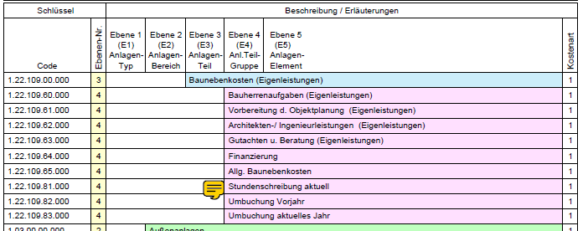
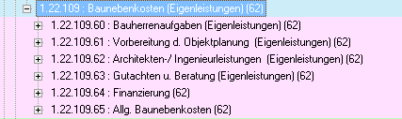
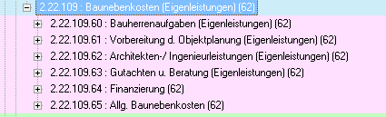
Investbereich (6‘ Projekte); Eigenleistungen
Vorgabe jho
Umsetzung gk
Anmerkung: Die Umbuchungsvorgänge bei Eigenleistungen sind wegen der „Entkopplung“
und der damit verbundenen Detaillierung unter „Sonstiges“ angeordnet

Slide 3
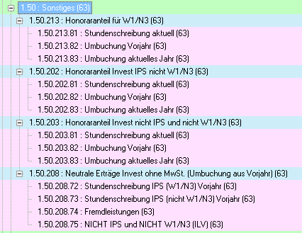
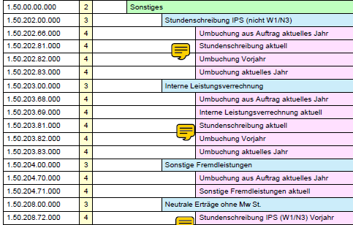
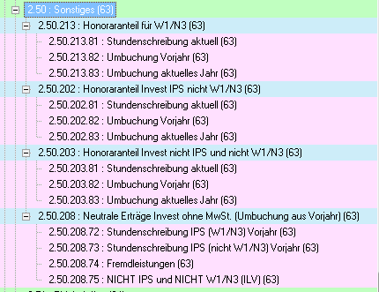

Investbereich (6‘ Projekte); Sonstiges (Eigenleistungen)
Umsetzung gk
213: Honoraranteil für W1/N3 *) (3. Ebene)
81: Stundenschreibung aktuell (4.Ebene)
82: Umbuchung Vorjahr ´ (4. Ebene)
83: Umbuchung aktuelles Jahr (4. Ebene (ehemals 66)
*): „Honorar Invest“ bzw. „Baunebenkosten Eigenleistungen (1.22.109)“
abzgl. Honoraranteil in IPS nicht W1/N3
Vorgabe jho
M.E. müssen 81 und 83 (nur an dieser Stelle) 6.2 sein!
6.2 wird dem Projekt-Honorar zu Grunde gelegt. Der Betrag bei 83 darf erst dann aus dem 7er genommen werden wenn auch die 7er-Stunden auf das 6er-Projekt umgebucht sind.
Was ist mit 202?
202: Honoraranteil IPS nicht W1/N3 (3. Ebene)
81: Stundenschreibung aktuell (4.Ebene)
82: Umbuchung Vorjahr ´ (4. Ebene)
83: Umbuchung aktuelles Jahr (4. Ebene
Durch das vorgegebene Löschen von x.50.204 gibt es keine Möglichkeit, die sonstigen Fremdleistungen (im Falle 6051645: 343.018,00 Euro) unterzubringen.
Habe sie vorläufig reaktiviert!
203: Honoraranteil nicht IPS und nicht W1/N3 (= ILV) (3. Ebene)
81: Stundenschreibung aktuell (4.Ebene)
82: Umbuchung Vorjahr ´ (4. Ebene)
83: Umbuchung aktuelles Jahr (4. Ebene
M.E. müssen 81 und 83 (nur an dieser Stelle) 6.2 sein!
6.2 wird dem Projekt-Honorar zu Grunde gelegt. Der Betrag bei 83 darf erst dann aus dem 7er genommen werden wenn auch die 7er-Stunden auf das 6er-Projekt umgebucht sind.
Was ist mit 202?
208: Neutrale Erträge o.MwSt (Umbuchung aus Vorjahr) (3. Ebene)
72: Honoraranteil für W1/N3 (4. Ebene)
73: Honoraranteil IPS nicht W1/N3 (4. Ebene)
75: Honoraranteil nicht IPS und nicht W1/N3 (= ILV) (4. Ebene)
74: Fremdleistungen (4. Ebene)
Das Honorar kann heute auch unter 1.22 eingegeben werden. Dort sind heute alle Honorare vermerkt!

Slide 4
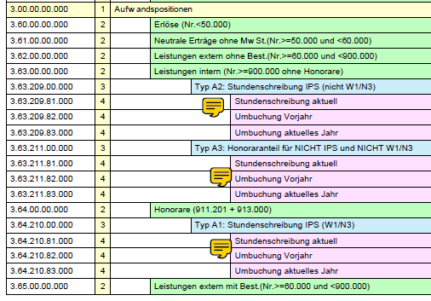
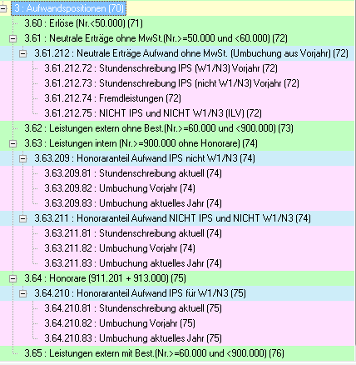
Aufwandsbereich (7‘ Projekte); Eigenleistungen
Vorgabe jho
212: Neutrale Erträge o.MwSt (Umbuchung aus Vorjahr) (3. Ebene)
72: Honoraranteil für W1/N3 (4. Ebene)
73: Honoraranteil IPS nicht W1/N3 (4. Ebene)
75: Honoraranteil nicht IPS und nicht W1/N3 (= ILV) (4. Ebene)
74: Fremdleistungen (4. Ebene)
Honoraranteil
Umsetzung gk
Honoraranteil nicht IPS und nicht W1/N3 (ILV)
Honoraranteil

Slide 5
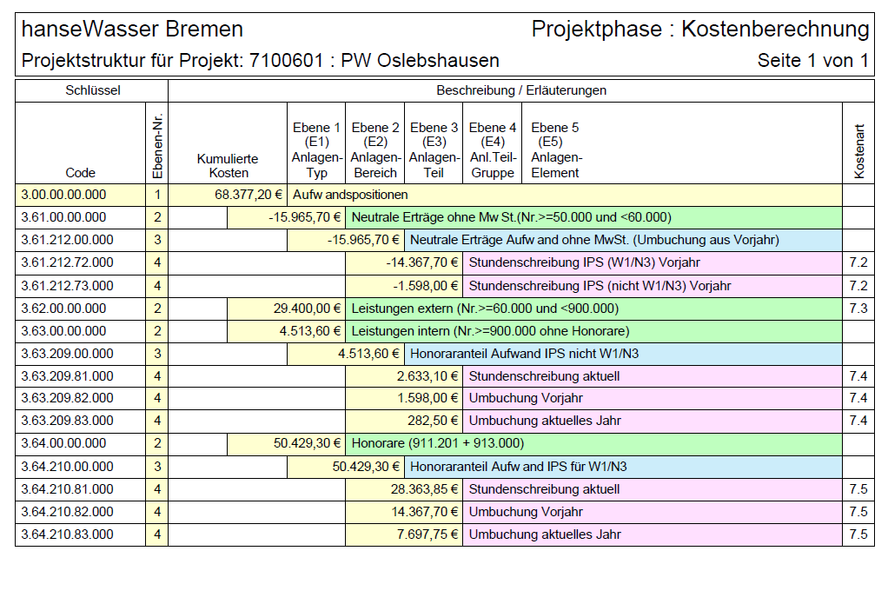
Zuordnung der Beträge zu den Aufwands-SEN
Die Werte stammen aus dem XLSX-Sheet 20111118_Entkoppelung …
Spalte 7
Spalte 5
Spalte 7
Spalte 8
Spalte 5
Spalte 7
Spalte 8

Slide 6
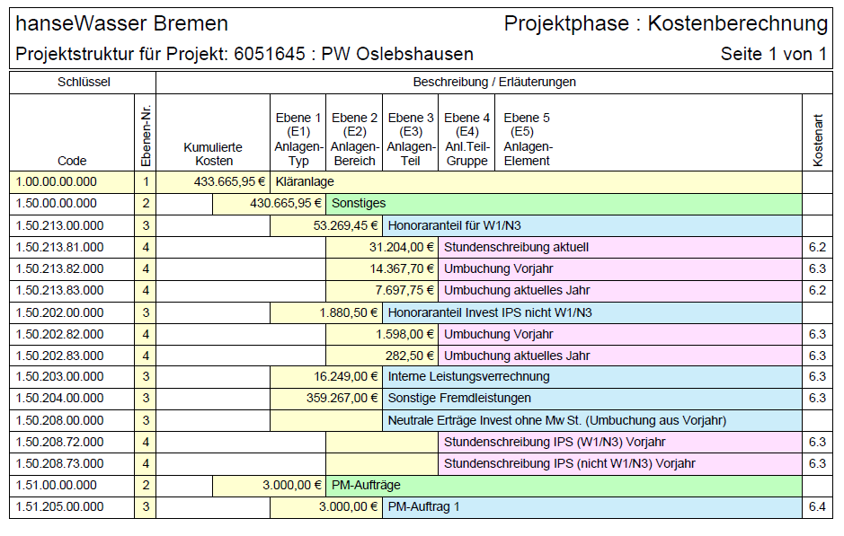
Zuordnung der Beträge zu den Invest-SEN
Die Werte stammen aus dem XLSX-Sheet 20111118_Entkoppelung …
Spalte 5
Spalte 7
Spalte 8
Spalte 7
Spalte 8
???

Slide 7
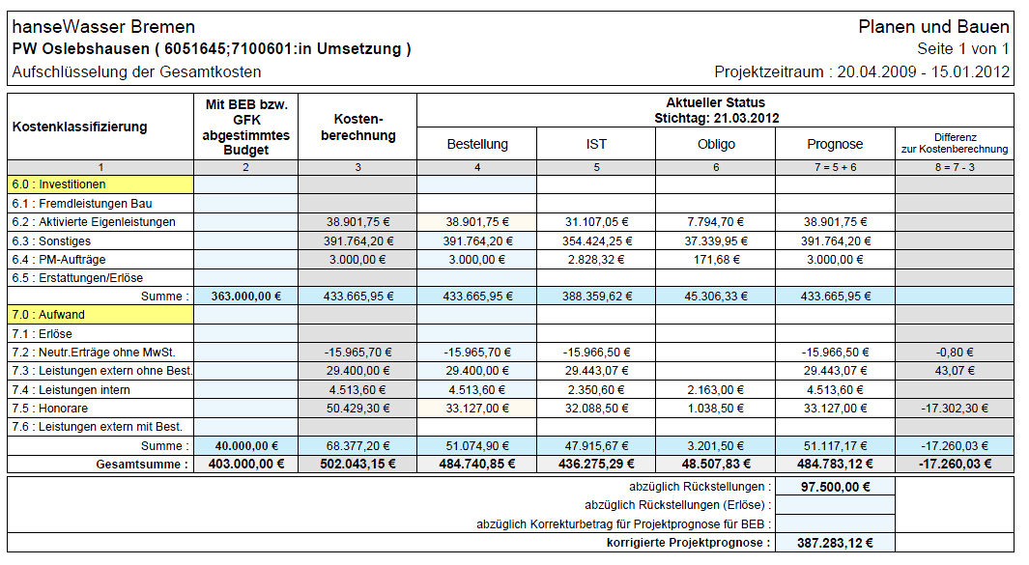
Gesamtkosten ohne vernünftige IST-Werte
Die falschen Ist-Werte und die nicht umgebuchten Stunden führen zu einem falschen Gesamtbild.
Hier sollten zunächst nur die Strukturwerte geprüft und diskutiert werden.

